Slide 1
数字逻辑
主讲：刘晓升
苏州大学计算机科学与技术学院
liuxiaosheng@suda.edu.cn
115/11/08

Slide 2
知识点37：
同步时序逻辑电路分析1
115/11/08

Slide 3
时序逻辑电路分析
时序逻辑电路的分析：就是给定时序电路，找出该的逻辑功能，即找出在输入和CLK作用下，电路的次态和输出。由于同步时序逻辑电路是在同一时钟作用下，故分析比较简单些，只要写出电路的驱动方程、输出方程和状态方程，根据状态方程得到电路的状态表或状态转换图，就可以得出电路的逻辑功能。
115/11/08

Slide 4
时序逻辑电路分析步骤
逻辑电路图
1
输出函数和激励函数表达式
表格法
代数法
2
2
电路次态真值表
电路次态方程组
3
触发器
次态方程
触发器
功能表
状态表和状态图
4
功能描述
115/11/08

Slide 5
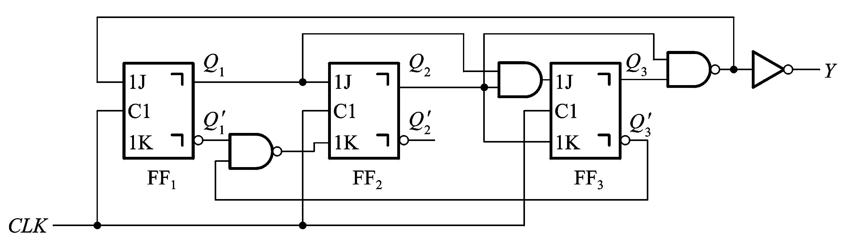
时序逻辑电路分析方法
例1 试分析下图所示的时序逻辑电路的逻辑功能，写出它的驱动方程、状态方程和输出方程，写出电路的状态转换表，画出状态转换图和时序图。
图6.2.1
115/11/08

Slide 6
时序逻辑电路分析方法
图6.2.1
此电路没有输入变量，属于Moore型的时序逻辑电路，输出端的状态只决定于电路的初态。
解：
115/11/08

Slide 7
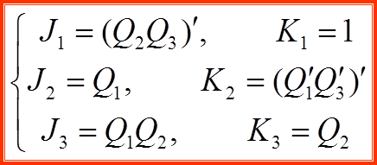
时序逻辑电路分析方法
图6.2.1
解：(1) 驱动方程：
115/11/08

Slide 8
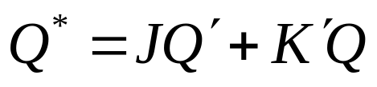
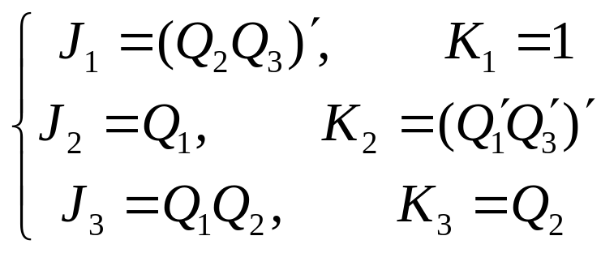
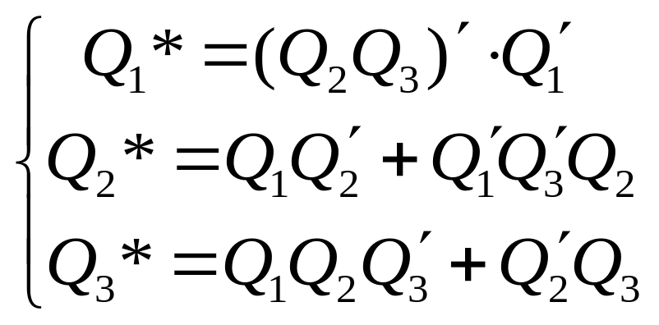
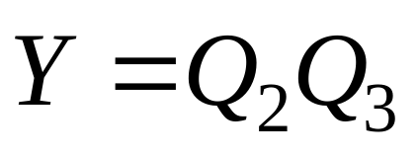
（2) 状态方程：
JK触发器的特性方程
将驱动方程代入JK触发器的特性方程中，得出电路的状态方程，即
(3)输出方程：
115/11/08

Slide 9
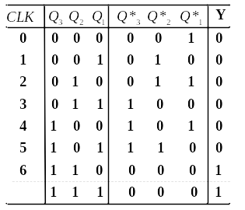
(4) 状态转换表：
设初态Q₃Q₂Q₁=000，由状态方程可得：
由状态转换表可知，为七进制加法计数器，Y为进位脉冲的输出端。
115/11/08

Slide 10
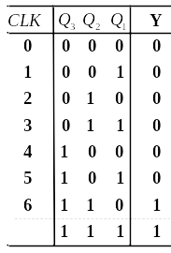
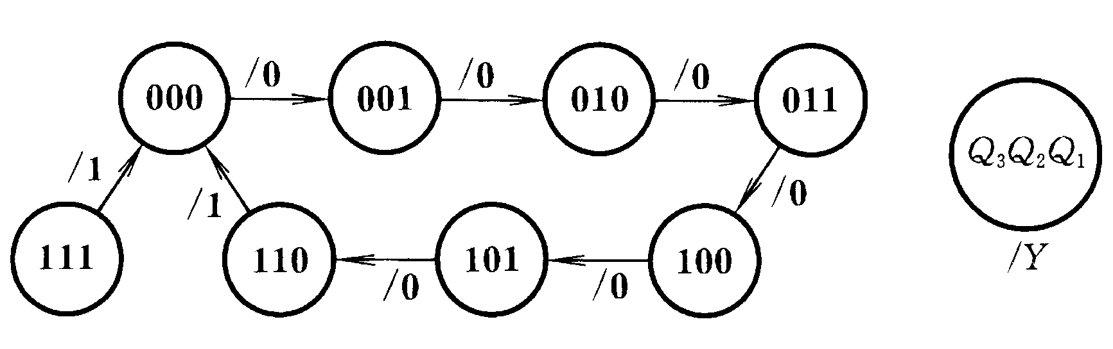
(5) 状态转换图：
将状态转换表以图形的方式直观表示出来，即为状态转换图
由状态转换表可得状态转换图如图6.2.2所示
图6.2.2
115/11/08

Slide 11
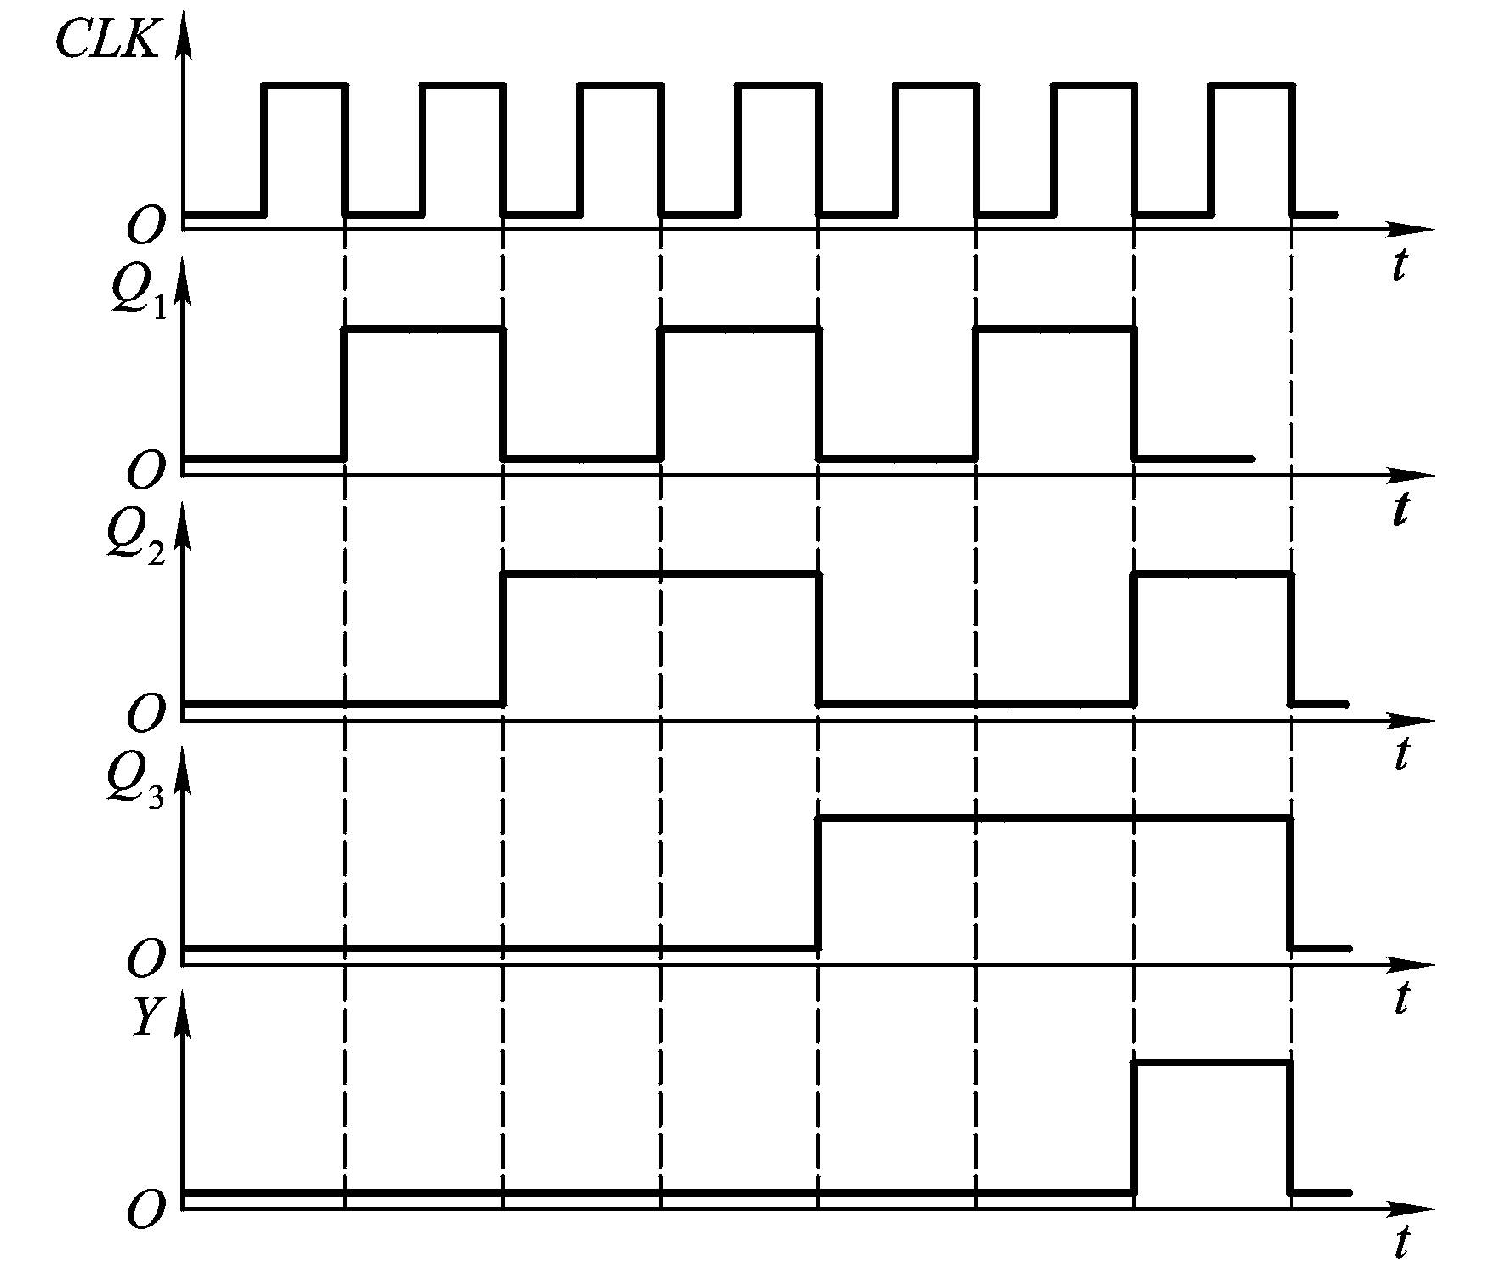
(6) 时序图：
在时钟脉冲序列的作用下，电路的状态、输出状态随时间变化的波形叫做时序图。由状态转换表或状态转换图可得图6.2.3所示
图6.2.3
115/11/08

